Slide 1
0
Bài 4
GIẢI THƯỞNG TÌNH BẠN (TIẾT 3 + 4)

Slide 2
Chọn từ ngữ để hoàn thiện câu và viết câu vào vở
đi lại
xoạc
đứng dậy
Khi học múa, em phải tập (...) chân.

Slide 3
4.Viết câu hoàn thiện ở mục 5 (SHS trang 16)
1 ô
Khi hǌ júa, em ιải Ǉập xĲc εân.
.

Slide 4
6
Quan sát tranh

Slide 5
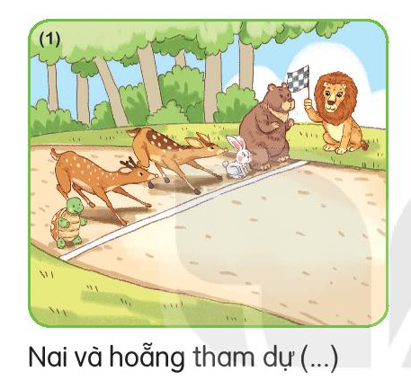
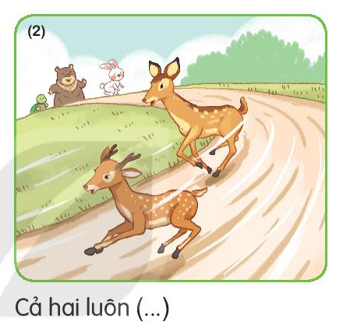
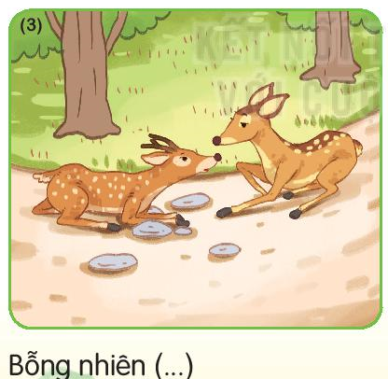
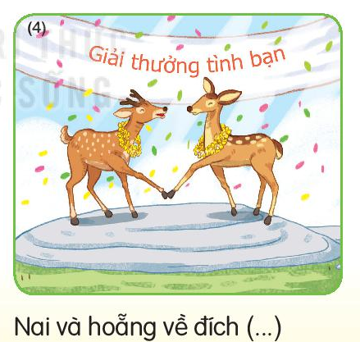
Quan sát tranh và kể lại câu chuyện Giải thưởng tình bạn

Slide 6
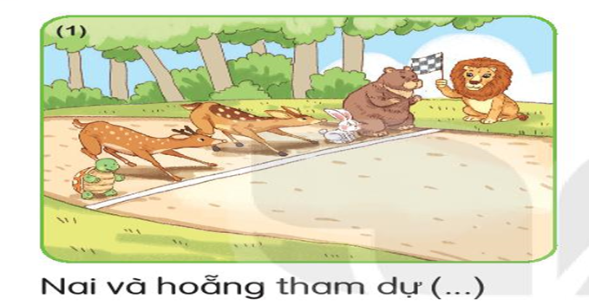

Slide 10
7
Nghe – viết

Slide 11
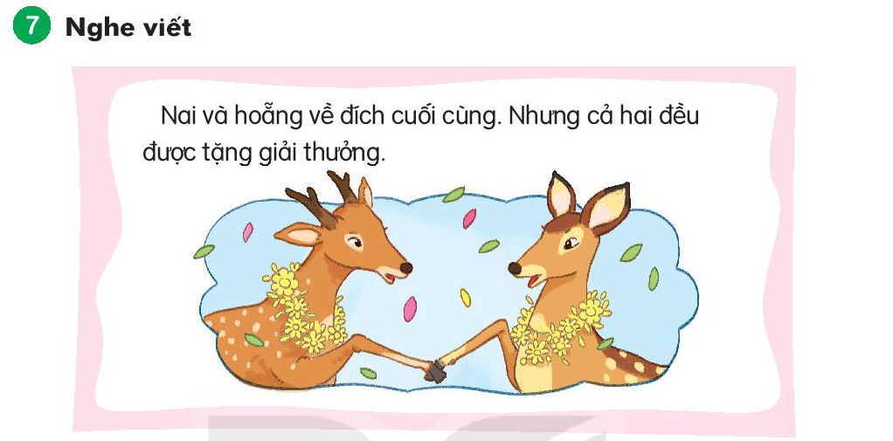

Slide 12
5. Nghe viết (SHS trang 17)
1 ô
Nai và hƋng ωϙ đíε cuĒ cùng. Nǖưng cả
.
hai Αϛu đưϑ Ǉặng giải κưŋg.

Slide 13
Viết vở

Slide 14
Nghỉ giải lao

Slide 15
8
Chọn từ ngữ

Slide 16
bước đi
nước suối
rượt đuổi
tin tức
đội hình
vinh dự

Slide 17
9
Nói theo tranh

Slide 18
9
Quan sát tranh và dùng từ ngữ để nói theo tranh
cùng học
cùng ăn
cùng chơi
cùng vẽ

Slide 19
cùng học

Slide 20
cùng ăn

Slide 21
cùng chơi

Slide 22
cùng vẽ

Slide 23
9
Quan sát tranh và dùng từ ngữ để nói theo tranh
cùng học
cùng ăn
cùng chơi
cùng vẽ

Slide 24
ĐỊNH HƯỚNG BÀI HỌC

Slide 25
Chúc các con
chăm ngoan, học tốt!

